Slide 1

KEPEMIMPINAN -2
kepemimpinan bermutu
peranan pemimpin bermutu
pemimpin bermutu menurut konsep total quality management
konsep total quality management

Slide 2
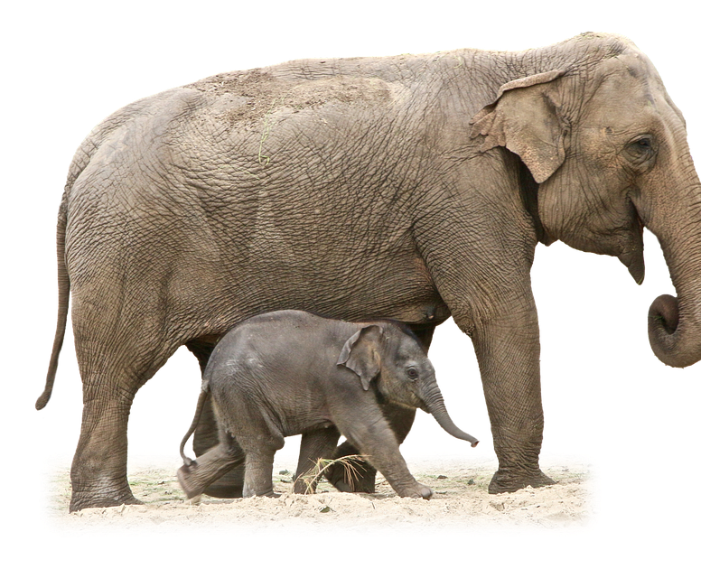
Kepemimpinan Bermutu
7 hal yang harus dikuasai
Filosofi Organisasi
Visi
Misi
Nilai-Nilai (Values)
Kebijakan (Policy)
Tujuan-tujuan organisasi
Metodologi

Slide 3

Filosofi Organisasi: Mengapa organisasi yang dipimpinnya ini ada dan untuk apa ?
Jawaban terhadap pertanyaan yang sangat mendasar ini perlu dikuasai secara baik oleh semua orang yang memegang tampuk kepemimpinan dari suatu organisasi.
Tanpa menguasai jawabannya secara baik diragukan apakah mereka akan mampu mengarahkan orang-orang lain dalam organisasi itu ke tujuan yang seharusnya

Slide 4

Visi; Akan menjadi organisasi yang bagaimanakah organisasi itu di masa depan ?
Orang-orang yang memegang kepemimpinan perlu memiliki pandangan jauh ke depan tentang organisasinya
Mereka ingin mengembangkan organisasinya itu menjadi organisasi yang bagaimana, yang mampu berfungsi apa dan bagaimana, yang mampu memproduksi benda dan jasa apa dan yang bagaimana, serta untuk dapat disajikan kepada siapa
Visi ini seharusnya berjangka panjang, misalnya 10 tahun atau 25 tahun ke dapan, agar dapat memfasilitasi usaha-usaha perbaikan mutu kinerja yang berkelanjutan

Slide 5

Misi: Mengapa kita ada dalam organisasi ini ? Apa tugas yang harus kita lakukan ?
Jawaban terhadap pertanyaan-pertanyaan ini berkaitan dengan visi,
bagaimana visi akan dapat diwujudkan ?
Tugas-tugas pokok apakah yang harus dilakukan oleh organisasi agar visi atau kondisi masa depan organisasi dapat diwujudkan.
Rumusan tentang misi organisasi seharusnya dapat dikuasai dengan baik dan jelas oleh orang-orang yang memegang kepemimpinan agar mereka dapat memberi arahan yang benar dan jelas kepada orang-orang lain

Slide 6

Nilai-Nilai (Values)
Prinsip-prinsip apa yang diyakini sebagai kebenaran yang berfungsi sebagai pedoman dalam menjalankan tugas organisasi, dan ingin agar orang lain dalam organisasi juga mengadopsi prinsip-prinsip tersebut.

Slide 7

Kebijakan (Policy)
Rumusan-rumusan yang akan disampaikan kepada orang-orang dalam organisasi sebagai arahan agar mereka mengetahui apa yang harus dilakukan dalam bekerja dan melaksanakan tugas.
Orang-orang yang memegang kepemimpinan harus mampu merumuskan kebijakan-kebijakan semacam itu agar orang-orang dapat menyajikan mutu seperti yang diinginkan oleh organisasi

Slide 8

Tujuan-tujuan organisasi
Hal-hal yang perlu dicapai oleh organisasi dalam jangka panjang dan jangka pendek agar memungkinkan orang-orang dalam organisasi memenuhi misinya dan mewujudkan visi mereka.
Tujuan-tujuan organisasi itu perlu dirumuskan secara kongkrit dan jelas.

Slide 9

Metodologi
Rumusan tentang cara-cara yang dipilih secara garis besar dalam bertindak menuju pewujudan visi dan pencapaian tujuan-tujuan organisasi. Metodologi ini terbatas pada garis-garis besar yang perlu dilakukan dan bukan detil-detil teknik kerja.

Slide 10

Peranan dari Pemimpin Bermutu adalah:
Menentukan Visi Organisasi yang dipimpin (Establish A Vision)
Menghidupkan dan menjalankan nilai-nilai (Live the Values)
Memimpin perbaikan berkelanjutan (Lead Continuous Improvement)

Slide 11

Filosofi Total Quality Management Dan Kepemimpinan Bermutu

Slide 12

TOTAL QUALITY MANAGEMENT
Metoda, pendekatan, gaya atau cara mengelola suatu organisasi atau institusi secara terpadu dan terintegrasi dalam rangka mencapai terwujudnya kebutuhan, keinginan, dan harapan pelanggan secara konsisten, serta tercapainya perbaikan yang kontiniu pada setiap aspek dari setiap aktivitas organisasi yang bersangkutan

Slide 13
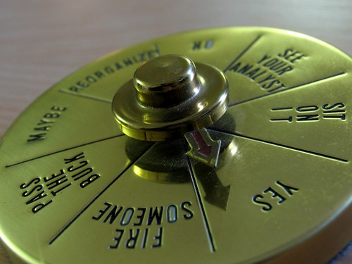
TOTAL QUALITY MANAGEMENT
Dalam mengelola suatu organisasi haruslah berlandaskan atas D*A*T yaitu D untuk data, A untuk attitude (perilaku) , dan T untuk tools (alat);
perilaku yang sejalan dengan TQM
memanfaatkan data dalam setiap pengambilan keputusan
menggunakan berbagai alat dan teknik tertentu dalam proses setiap pemecahan masalah dan dalam merealisasi perbaikan yang berkelanjutan

Slide 14

TOTAL QUALITY MANAGEMENT
Dipandang sebagai filosofi manajemen dalam mencapai keunggulan perusahaan atau organisasi atau lembaga dalam semua aspek melalui perbaikan secara terus menerus pada organisasi secara luas, oleh karena itu, TQM diyakini memberikan kontribusi terhadap daya saing, dan kinerja organisasi
Merupakan filosofi dan praktik manajemen terbaik yang dapat membantu para manajer dalam mengelola organisasi/perusahaan agar efektivitas operasi dan kinerja perusahaan lebih meningkat

Slide 15

TOTAL QUALITY MANAGEMENT
Memperkenalkan pengembangan proses, produk dan pelayanan sebuah organisasi secara sistematik dan berkesinambungan
Melibatkan semua pihak terkait dan memastikan bahwa pengalaman dan ide-ide mereka memiliki sumbangan dalam pengembangan mutu
Melibatkan semua unsur dan aspek dalam perusahaan, mulai dari top management sampai dengan pelaksana teknis/operator

Slide 16

Prinsip Dasar MMT
Perbaikan mutu secara berkesinambungan (Continuous improvement)
Fokus kepada kepuasan pelanggan (Customer Focus)
Berfikir secara proses (process thinking)
Menggalang kerjasama tim (Team Work)
Melakukan pemberdayaan dan pelibatan karyawan (employee involvement)
Menghilangkan rasa takut dan penekanan-penekanan (Drive Out Fear/Intimidation)
Setiap pengambilan keputusan selalu didasarkan atas data (Data-based Decision Making)

Slide 17
Beberapa Kata Kunci Dalam Konsep TQM
Fokus pada proses dan sistem bukan semata pada hasil (proses yang baik akan mendapatkan hasil yang baik, belum tentu sebaliknya)
Perbaikan berkelanjutan dan terus menerus
Zero defect
Mulai dari hal-hal kecil
Mengutamakan kerjasama melalui tim work dan work tim
Pemberdayaan dan partisipasi aktif karyawan
Data sebagai sumber pengambilan keputusan
Menggunakan alat dan teknik tertentu dalam identifikasi dan penyelesaian masalah
Mencegah lebih baik daripada memperbaiki
Gaya kepemimpinan yang “bermutu”
Melayani bukan dilayani
Melayani dengan sepenuh hati
Prioritas pada kepuasan pelanggan

Slide 18
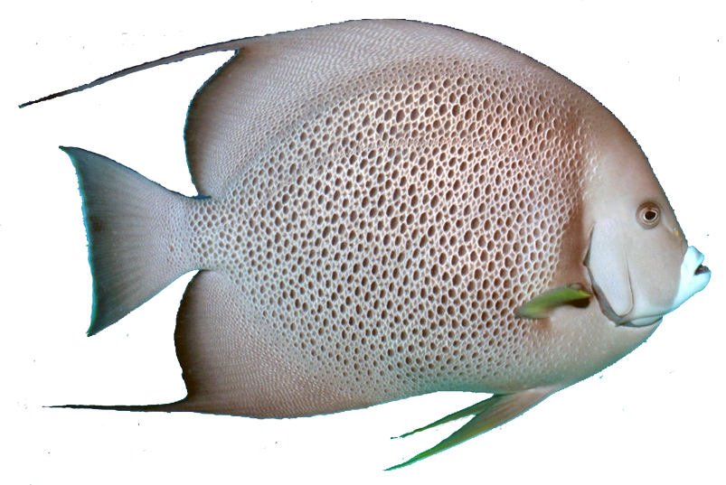
Enam Konsep Dasar TQM
Leadership
Customer Satisfaction
Employee Involvement
Continuous Process Improvement
Supplier Partnership
Performance Measures
(Semua yang di atas adalah cara excellence untuk menjalankan bisnis)

Slide 19


TOTAL QUALITY MANAGEMENT PRINCIPLES
Customer Satisfaction
Employee Commitment
Fact-Based Decision Making
Effective Communications
Strategic Thinking
Integrated System
Process-Centered
Continuous Improvement
Erat kaitannya dengan Kepemimpinan Bermutu

Slide 20
Kepemimpinan bermutu relevan dengan filosofi dan konsep total quality management
Kepemimpinan adalah unsur terpenting dalam TQM
Penentu mutu dalam sebuah institusi adalah kepemimpinan
Gaya kepemimpinan tertentu dapat mengantarkan institusi atau organisasi pada revolusi mutu
Gaya Kepemimpinan yang sesuai dengan TQM = Gaya kepemimpinan bermutu = mangement by walking about (MBWA)
manajemen dengan menekankan pentingnya kehadiran pemimpin serta pemahaman dan pandangannya terhadap karyawan dan proses institusi.
gaya kepemimpinan ini mementingkan komunikasi visi dan nilai-nilai institusi kepada pihak-pihak lain serta berbaur dengan para staf dan pelanggan

Slide 21

Kepemimpinan dalam perspektif TQM:
Kemampuan untuk membangkitkan semangat orang lain agar bersedia dan memiliki tanggung jawab total terhadap usaha mencapai atau melampaui tujuan organisasi
Keterampilan yang penting dimiliki oleh pemimpin agar berhasil
Communication
Team Building
Measurement
Facilitation
Teaching
Decision-Making
Strategic Planning
Self-Management
Empowerment

Slide 22
Kepemimpinan yang mengarah kepada mutu meliputi tiga fungsi manajerial, yaitu :
Perencanaan mutu: identifikasi pelanggan, identifikasi kebutuhan pelanggan, mengembangkan produk berdasarkan kebutuhan pelanggan, mengembangkan metode dan proses kerja untuk menghasilakan produk yang memenuhi atau melampaui harapan pelanggan, dan mengubah hasil perencanaan ke dalam tindakan nyata.
Pengendalian mutu: evaluasi kinerja aktual, membandingkan kinerja aktual dengan tujuan, dan melakukan tindakan perbaikan untuk mengatasi perbedaan kinerja yang ada.
Perbaikan mutu: membentuk infrastruktur untuk perbaikan kualitas secara berkesinambungan, identifikasi proses atau metode yang membutuhkan perbaikan, membentuk tim yang bertanggung jawab atas proyek perbaikan tertentu, dan menyediakan sumber daya dan pelatihan yang dibutuhkan tim perbaikan tersebut agar dapat mendiagnosis masalah dan mengidentifikasi penyebabnya, menemukan pemecahannya, dan melakukan perbaikan terhadap masalah tersebut

Slide 23
Fungsi Kepemimpinan sesuai TQM
Menentukan tujuan dan sasaran organisasi yang dipimpinnya
Merencanakan program yang disetujui semua pihak, bagaimana mencapai sasarannya, darimana memulai dan dimana harus berhenti
Memberikan pengarahan yaitu menjelaskan rencana dan tujuan, kenapa dipilih sesuatu cara untuk mencapai sasaran
Mengawasi dan memantau semua pekerjaan yang sedang berlangsung
Mengadakan evaluasi dan umpan balik untuk melalukan yang lebih baik kemudian

Slide 24

Terima kasih
Zulkarnain Lubia
prof.zulkarnain@gmail.com
082277096951

